Slide 1
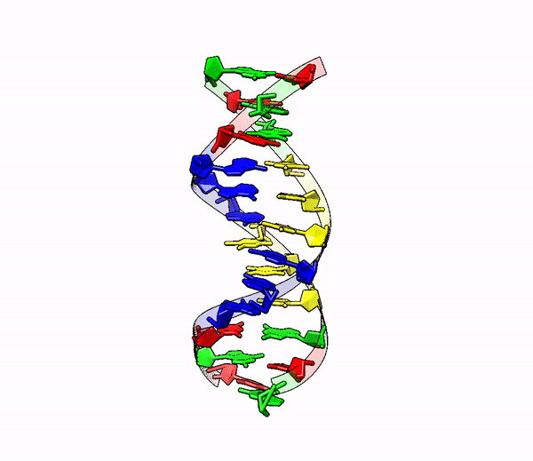

«Мама, я в телевизоре»
Матвей Вологжин
Магистрант | 1 курс (Faculty of Physics)
24/02/2026

Slide 2

ЧАСТЬ I
НАУЧКА

Slide 3
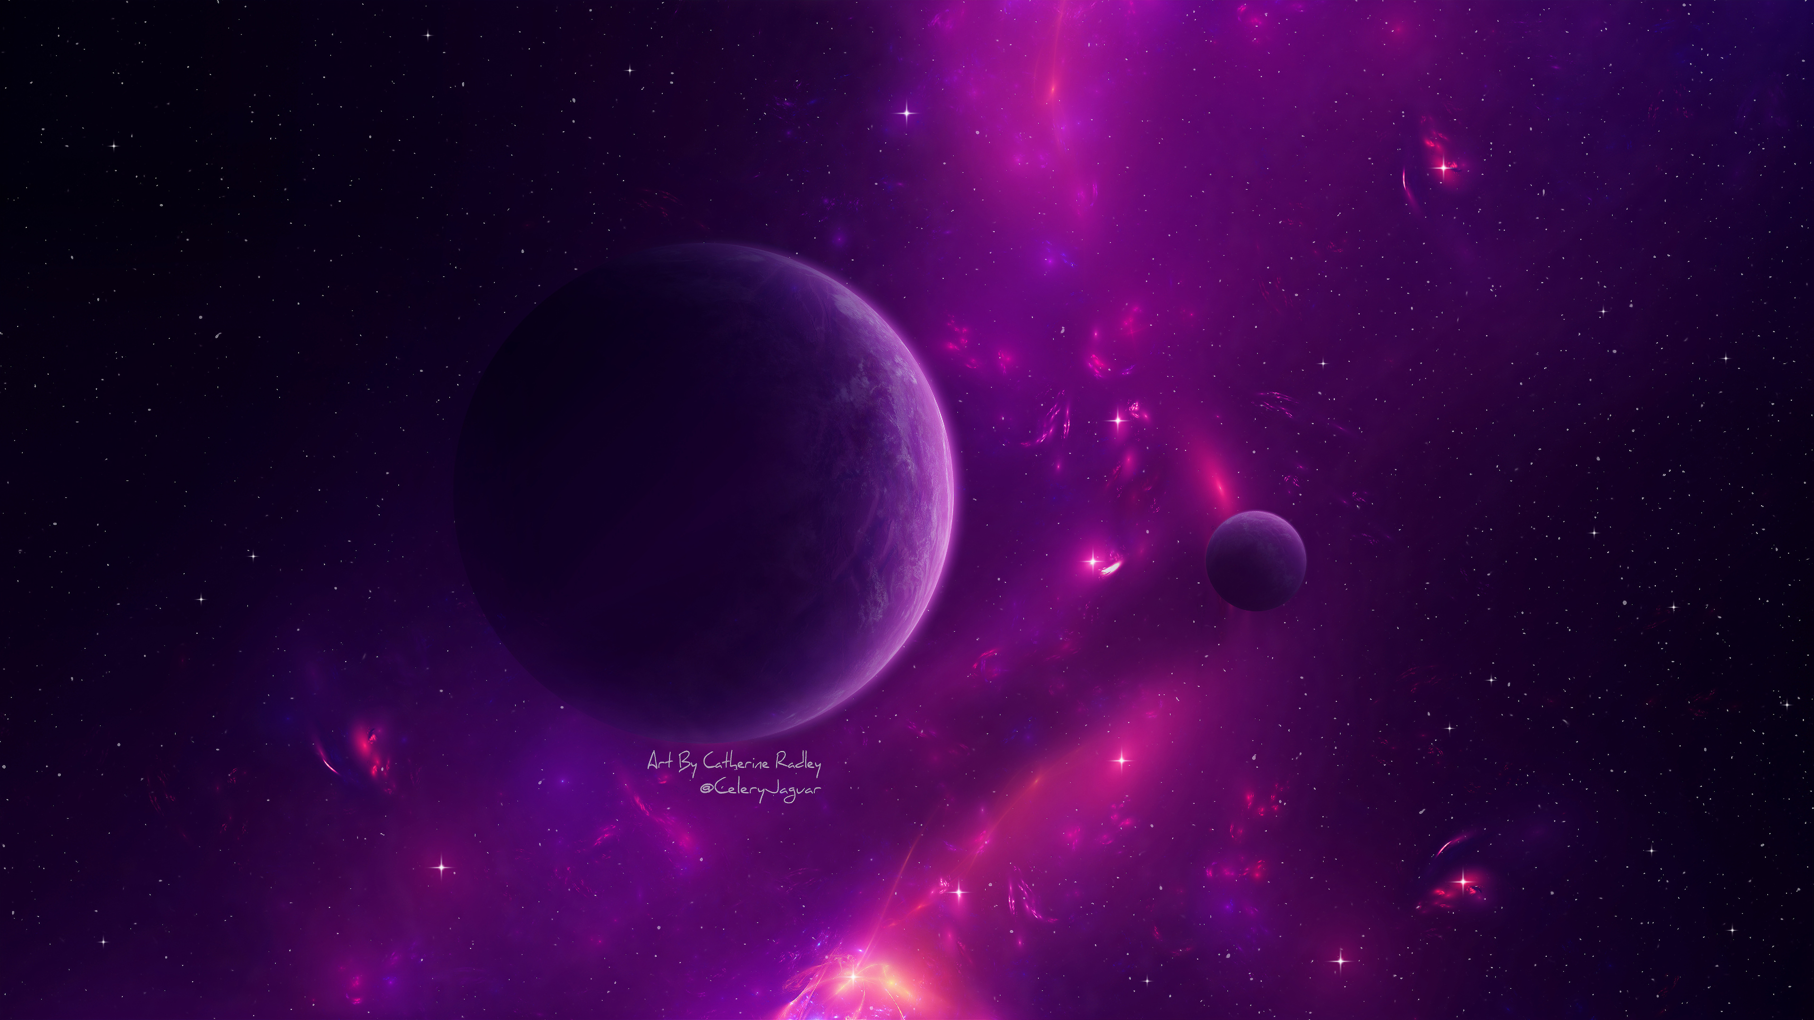
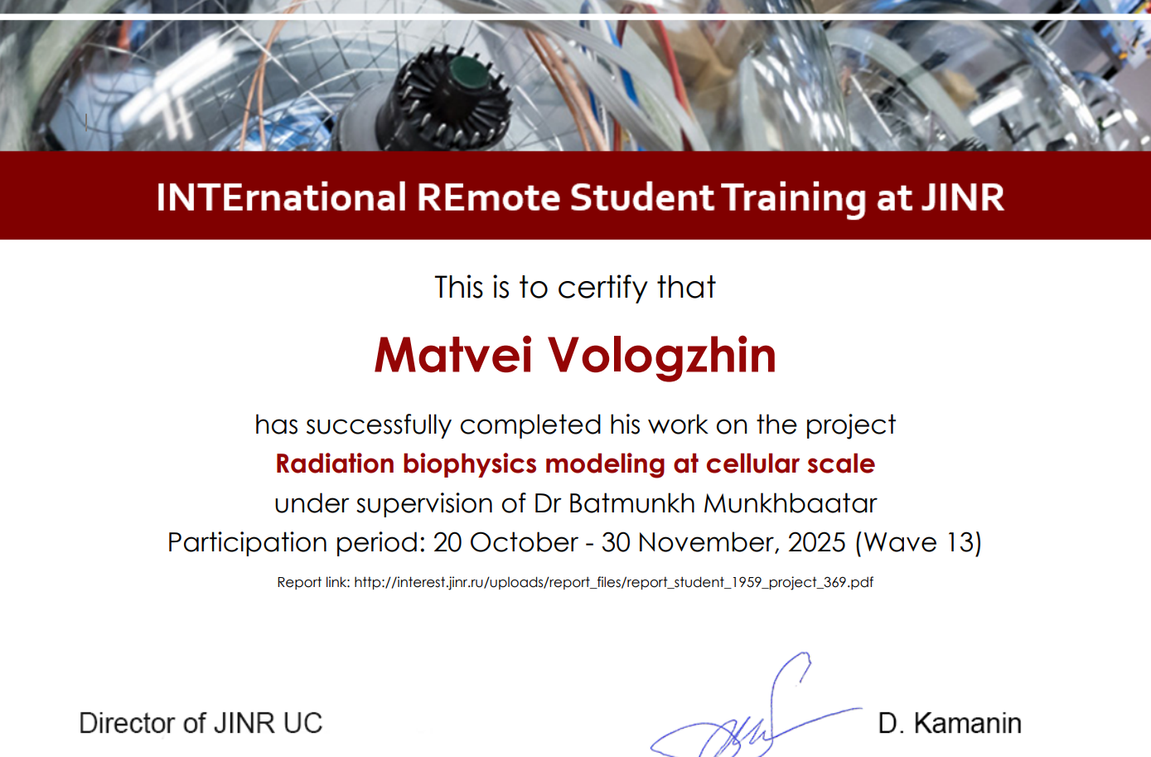

Стажировка: INTEREST
matvey.vologzhin@mail.ru

Slide 4
Стажировка: INTEREST
matvey.vologzhin@mail.ru

Slide 5
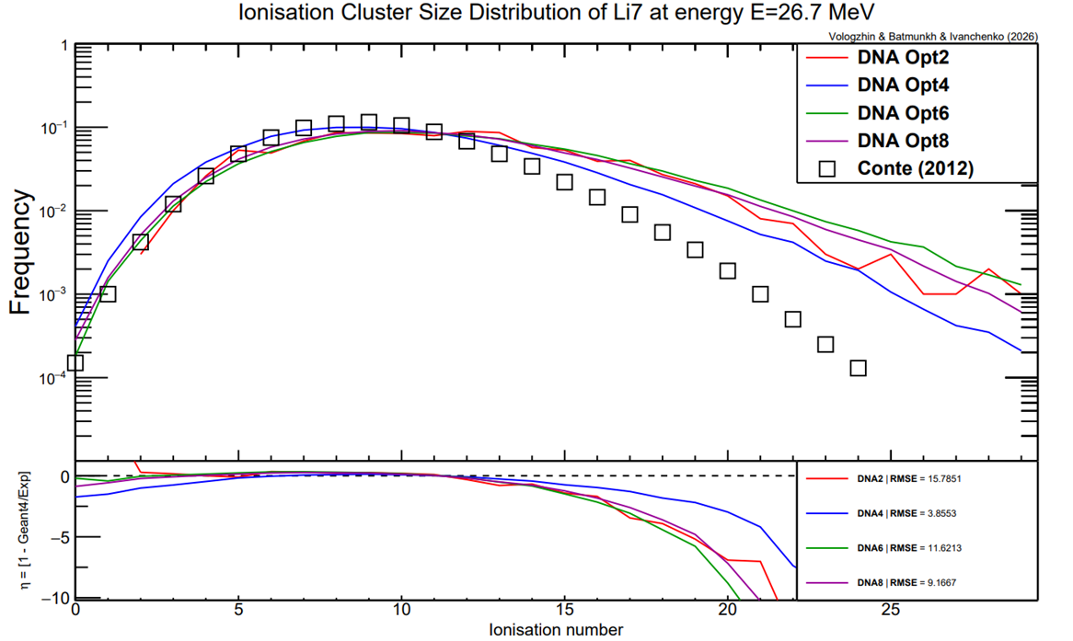
Стажировка: INTEREST
matvey.vologzhin@mail.ru

Slide 6
Geant4: Подготовка статьи
Валидация | Приложение | Графики
Range | ✅ | ❓
Detour factor | ✅ | ❓
Stopping power (SP) | ✅ | ✅
Radial dose distribution (RDD) | ✅ | ❓
Ionisation cluster size distribution (ICSD) | ✅ | ✅
Calculation time | ❓ | ❌
Breaks fraction (SSB/DSB) | ❌ | ❌
matvey.vologzhin@mail.ru

Slide 7
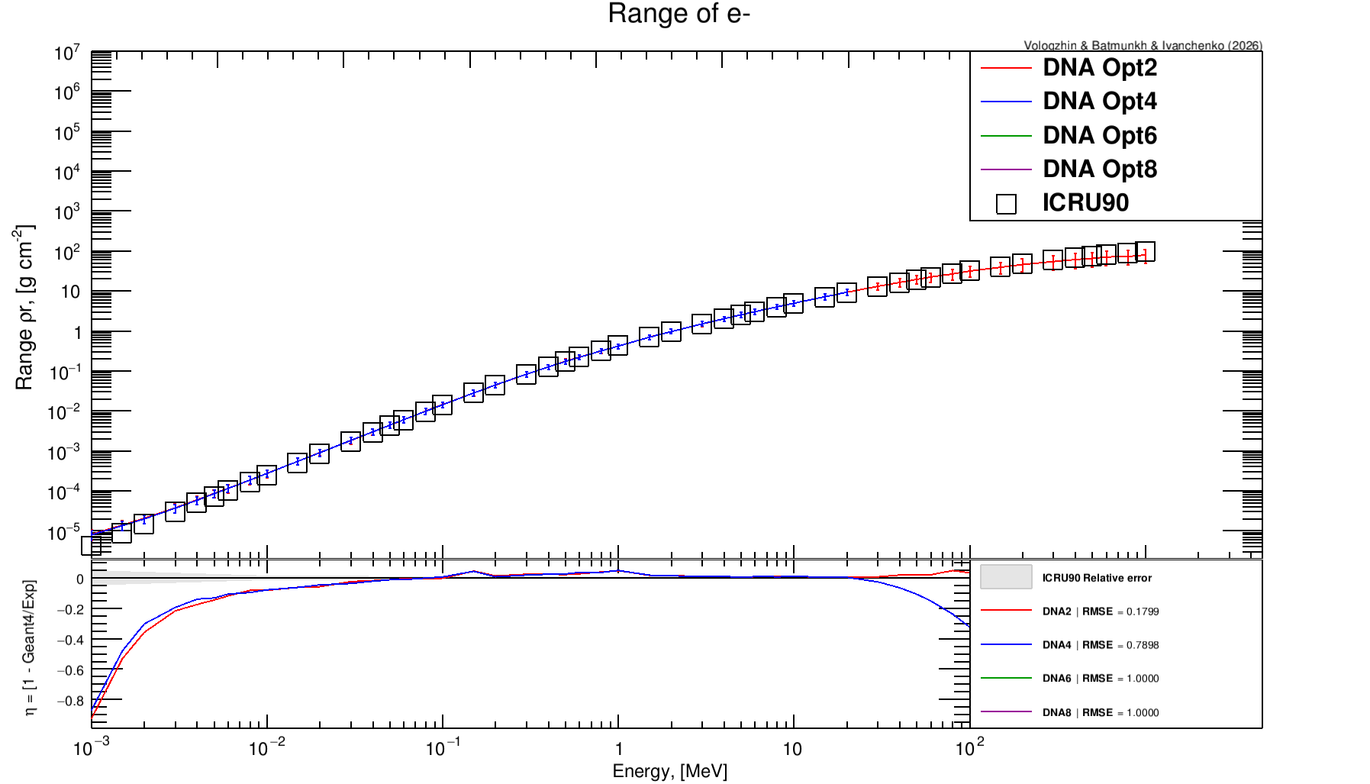
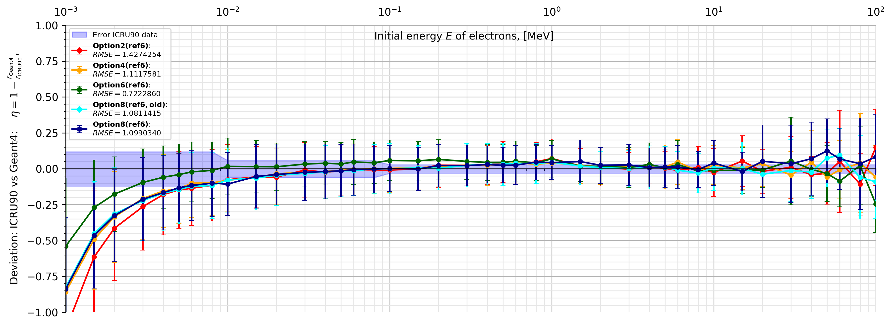
Geant4: Подготовка статьи
matvey.vologzhin@mail.ru

Slide 8
ЧАСТЬ II
ЧТО ТАМ ВНЕ НАУЧКИ?

Slide 9

Цифровые кафедры: Трудности
Сколько приняли студентов?
Примерно 140 человек
Сколько живых?
Порядка 60-80 человек
Какие трудности?
Грубые студенты: отсутствие конструктивной критики при отзывах
Отчисление студентов -> Сбор критики
matvey.vologzhin@mail.ru

Slide 10

Выступление: Россия-1
matvey.vologzhin@mail.ru

Slide 11
Профильная смена: ВсОШ по Физике
А вот нужно быть подписанным на ТГК Сергея Николаевича,
чтобы видеть все материалы вовремя😎
matvey.vologzhin@mail.ru

Slide 12
ЧАСТЬ III
РЕЗУЛЬТАТЫ & ПЛАНЫ

Slide 13
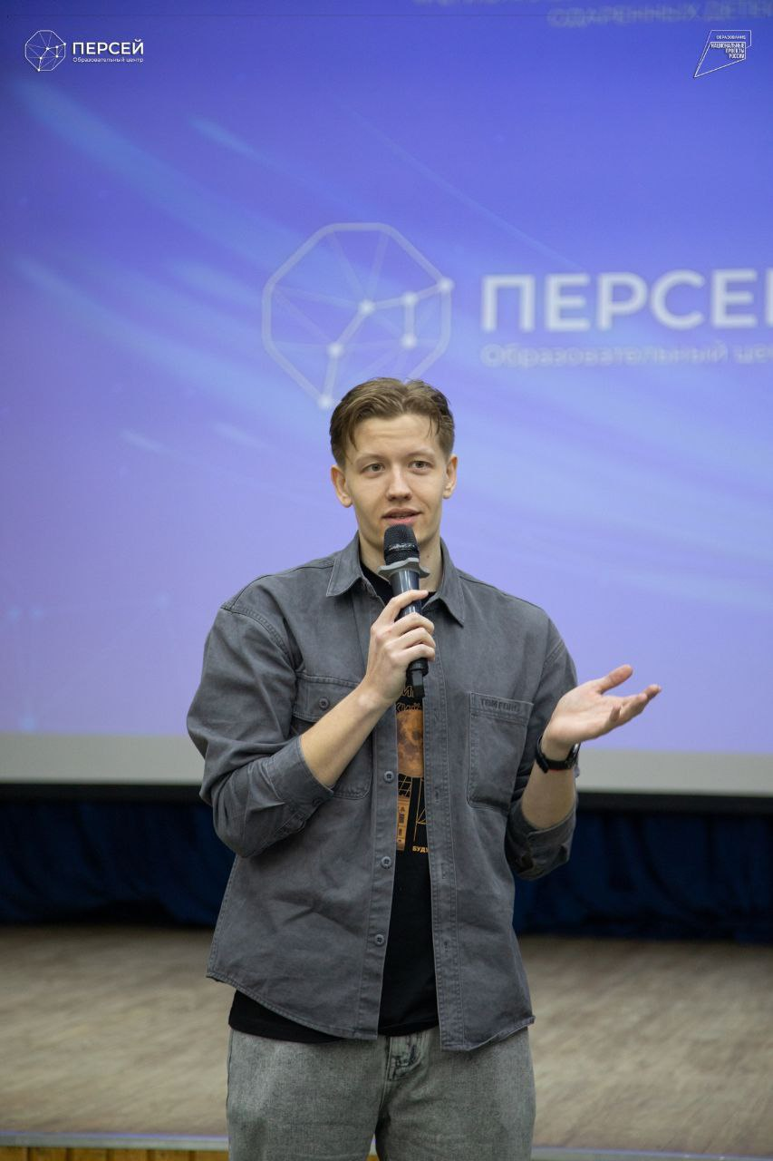
Результаты: 16.12.2025 – 23.02.2026
15/01: Провёл «Лучшую смену» со слов школьников🤔
22/01: Проводил профориентации в двух школах Братска🫠
27/01: Сдал сессию на «отлично» 😎
29/01: Подался на ПГАС 💵
20/02: Дал интервью для телеканала🎙️
23/02: Закончили исследовать приложение ICSD на вклад мультиионизаций 🤯
23/01: Начал вторую стажировку INTEREST ⚛️
matvey.vologzhin@mail.ru

Slide 14
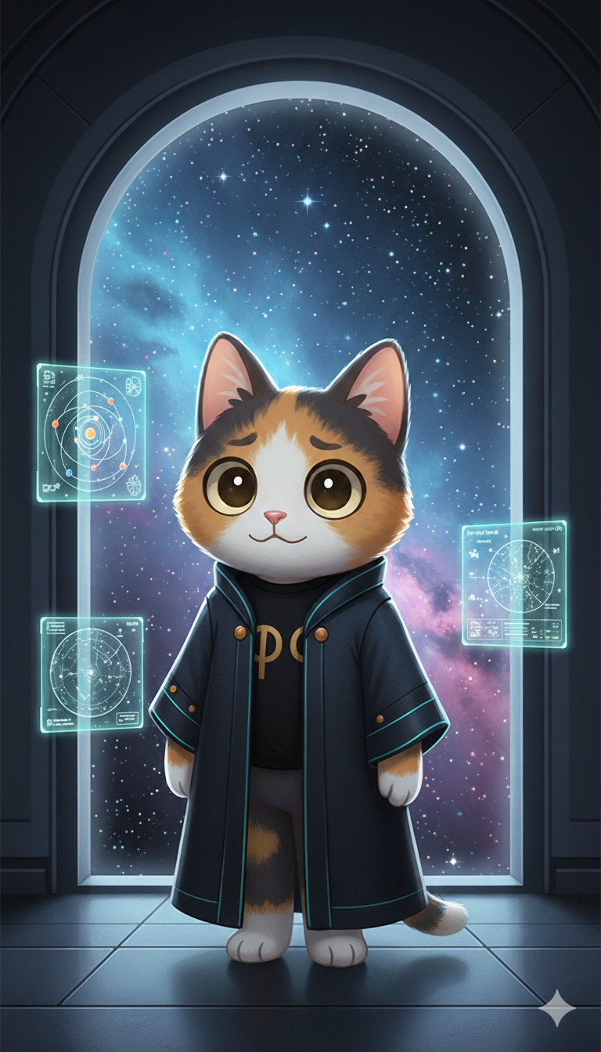
Планы: 23.02 – 15.03
04/03: Вернуться с юбилея мамы
06/03: Встретиться с Ириной и Никитой по Онлайн-курсам (Обсуждать дальнейшие шаги: план + пилот)
15/03: Защищать честь факультета на межфакультетских соревнованиях по волейболу
23/12: Пройти курс повышения квалификации «Мастерская современного образования»
14/03: Доделать все графики для статьи в Medical Physics
14/03: Обсуждать дальнейшую тему в группе Geant4-DNA после публикации
15/03: Продолжать деятельность цифрового куратора
matvey.vologzhin@mail.ru

Slide 15



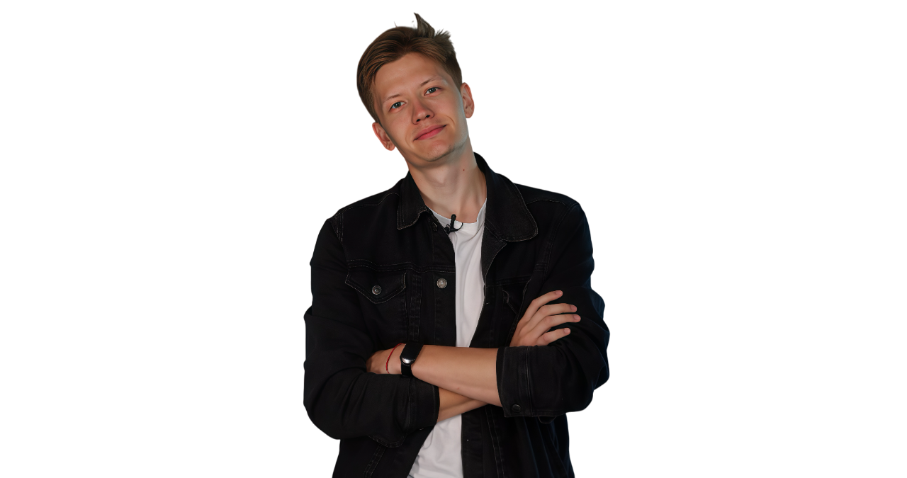
Спасибо за внимание!
matvey.vologzhin@mail.ru
matvey.vologzhin@mail.ru
Я, конечно, готов ответить на ваши вопросы
но мне лень интернет плохо в Томске ловит,
и вообще мне бежать надо!

Slide 16
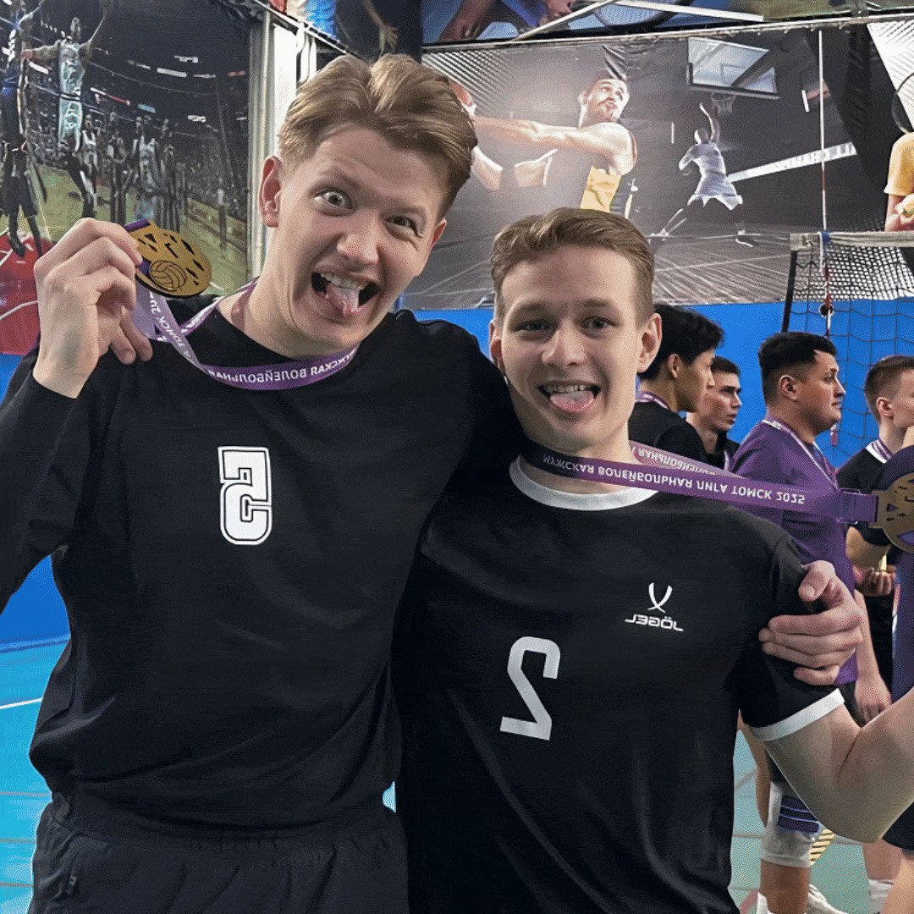
matvey.vologzhin@mail.ru
Вопросы?

